Slide 1
C프로그래밍 (CSE2035) Project 1 : 방 안에 최대한 많은
박스 배치하기
Sungwon Jung, Ph.D.
Dept. of Computer Science and Engineering
Sogang University
Seoul, Korea
Tel: +82-2-705-8930
Email : jungsung@sogang.ac.kr

Slide 2
Outline
문제 정의
설계 목표 및 제한 조건
문제 소개
문제 설계
실행 화면
평가 기준 및 제출 마감
Appendix

Slide 3
문제 정의 – 설계 목표 및 제한 조건
설계 목표
주어진 R*C ( 1 <= R,C <= 100 ) 크기의 방에 N (1 <= N <= 9 ) 개의 다양한 크기를 갖는 직사각형 모양의 박스를 최대한 많이 배치하는 프로그램 제작
제한 조건
구현 환경 : Linux (cspro 서버) 기준
전역 변수의 사용 금지
정적 배열의 사용 금지
동적 배열 접근시 [] 사용 금지, 포인터 사용

Slide 4
문제 소개
크기가 R * C인 직사각형 모양의 방이 있다. N개의 다양한 크기를 갖는 직사각형 모양의 박스를 방안에 배치할 때, 최대한 많은 박스를 배치하는 프로그램을 작성하시오. 방과 박스는다음의 특성을 가진다.
박스는 r_{i}*c_{i} 크기의 직사각형 모양이다. (1<= i <=N, i는 박스의 id이다.) 방은 크기가 1*1인 칸이 R*C개가 있는 격자 형태로 되어있다. 박스는 R*C크기의 방을 벗어나게 배치할 수 없다. 박스는 격자에 맞춰서 배치해야 한다. 박스를 배치한 공간에는 다른 박스를 겹쳐서 배치할 수 없다. 박스는 회전하여 배치할 수 있다.

Slide 5
문제 소개
예를 들어 크기가 2*4인 방과 3개의 박스(3*1,1*3,2*1크기)는 다음과 같다.
이를 각 박스의 모양을 유지한채 최대한 많이 배치해보면 다음과 같다. (두 개 배치)
1
3
1
2
2
2
3
1
1
2
2
2
3
1
3
1

Slide 6
문제 소개
특성 3, 4에 의하여 다음과 같은 배치는 불가능하다.
(좌: 격자 모양에 맞게 배치하지 않음 우: 방을 벗어남)
특성 5에 의하여 다음과 같은 배치는 불가능하다.
(이미 박스를 배치한 공간에 겹쳐서 배치함)
3
2
2
2
3
2
2
2
3
2
2
2
3
3
3

Slide 7
문제 소개
특성 6에 의하여 다음과 같은 배치는 가능하다. (세 개 배치)
(1번 박스를 회전하여 배치함)
회전을 고려하지 않은 경우에는 최대 박스 두 개, 회전을 고려하여 배치한 경우최대 박스 세 개를 배치할 수 있다.
2
2
2
3
1
1
1
3
1
1
1
3
2
2
2
3
[회전 미고려(2개)] [회전 고려(3개)]
2
2
2
3
2
2
2
3
3
1
1
1
3

Slide 8
문제 설계(1) – 기본 구현 및 추가 구현
기본 구현
입력으로 R, C, N(1 <= R,C <= 100,1<= N <= 9)이 주어진다
N개의 박스 정보 r_{i}, c_{i}가 주어진다. (1 <= i <= N, 이 때, i는 박스의 id이다.)
방의 크기와 박스의 크기를 이용하여 효율적으로 최대한 많은 박스를배치하는 방법을 자유롭게 생각하고 구현한다.
배치한 박스의 수를 출력하고, 배치한 방의 정보를 출력한다.
여러 테스트 케이스의 결과값(배치한 박스의 수)을 평균내어 많은 박스를 배치한 학생부터 차례로 소스 코드의 점수를 부여한다.
추가 구현
주어진 박스를 조합하여 방의 모든 칸을 채울 수 있는지 없는지를 판단하는 기능을 추가한다.
모든 칸을 채울 수 있으면 YES, 없으면 NO를 출력한다. YES인 경우 배치한 박스 정보를 출력한다.

Slide 9
문제 설계(2) – 입출력
기본 구현의 입력과 출력
입력
첫째 줄에 R, C, N이 주어지고 두번째 줄부터 N+1번째 줄까지 r_{i}, c_{i}가 주어진다. 이 때, i는 박스의 id이다.
출력
첫째 줄에 배치한 박스의 수를 출력하고, 두번째 줄부터 N+1번째 줄까지 방의 정보를 출력한다. 배치하지 않은 곳은 0으로, 배치한 곳은 박스의 id를 출력한다.
입력 예제(기본 구현만 한 경우) | 출력 예제(기본 구현만 한 경우)
2 4 3 3 1 1 3 2 1 | 3 1113 2223

Slide 10
문제 설계(2) – 입출력
추가 구현의 입력과 출력
입력
기본 구현과 동일
출력
기본 구현의 출력 다음 줄에 YES 혹은 NO를 출력한다.
YES이면 다음 줄에 방의 모든 칸을 배치한 박스의 정보를 출력한다.
입력 예제(추가 구현 한 경우) | 출력 예제(추가 구현 한 경우)
2 4 3 3 1 1 3 2 1 | 3 1113 2223 YES 1113 2223

Slide 11
문제 설계(2) – 프로그램 흐름도
main start
프로그램의 기본 흐름
R, C, N을 입력받는다. ( 1 <= R,C <= 100, 1 <= N <= 9 )
Box 를 N*2만큼 메모리 할당한다. (box[0~N-1][0] : 박스의 세로길이, box[0~N-1][1] : 박스의 가로길이)
N개의 박스 정보를 받는다.
박스를 배치한다.
배치한 박스의 수를 출력한다.
배치한 방의 정보를 출력한다.
추가 구현을 했으면 YES or NO와 배치한 방의 정보를 출력한다.
Get size R, C, N
Step 1
Malloc box
Get box information
r_{i}, c_{i} (1<=i<=N)
box_placement()
solve()
Step 2
print number of boxes placed in a room
Step 3
print room information
추가 구현?
Step 4
Print YES or NO
print room information
main end

Slide 12
문제 설계(3) – Step 1
main start
Step 1: 방과 박스의 정보 입력
첫째 줄에 R, C, N을 입력받는다. ( 1 <= R,C <= 100, 1 <= N <= 9 )
Box 를 N*2만큼 메모리 할당한다. (box[0~N-1][0] : 박스의 세로길이, box[0~N-1][1] : 박스의 가로길이)
N개 줄에 의 박스 정보를 받는다.
각 줄은 박스의 크기 r_{i}, c_{i}로 입력 받는다.
Get size R, C, N
Step 1
Malloc box
Get box information
r_{i}, c_{i} (1<=i<=N)
box_placement()
solve()
Step 2
print number of boxes placed in a room
Step 3
print room information
추가 구현?
Step 4
Print YES or NO
print room information
main end

Slide 13
문제 설계(4) – Step 2
main start
Step 2: 박스 배치
solve()함수에서 자유롭게 박스를 배치하되 최대한 많은 박스를 배치한다.
배치하는 방법 예시
크기가 작은 박스를 먼저 배치한다.
방의 너비와 높이에 꽉 차도록 박스의 크기를 조합하여 배치한다.
그 외 다양한 생각 …
Get size R, C, N
Step 1
Malloc box
Get box information
r_{i}, c_{i} (1<=i<=N)
box_placement()
solve()
Step 2
print number of boxes placed in a room
Step 3
print room information
추가 구현?
Step 4
Print YES or NO
print room information
main end

Slide 14
문제 설계(5) – Step 3
main start
Step 3: 결과 출력
배치한 박스의 수를 출력한다.
R*C 크기의 방에 배치한 박스의 정보를 출력한다.
Get size R, C, N
Step 1
Malloc box
Get box information
r_{i}, c_{i} (1<=i<=N)
box_placement()
solve()
Step 2
print number of boxes placed in a room
Step 3
print room information
추가 구현?
Step 4
Print YES or NO
print room information
main end

Slide 15
문제 설계(6) – Step 4
main start
Step 4: 추가 구현
추가 구현으로 박스를 조합하여 방의 모든 칸을 채울 수 있으면 YES를, 채울 수 없으면 NO를 출력한다.
YES일 경우 모두 채운 방의 정보를 출력한다.
Get size R, C, N
Step 1
Malloc box
Get box information
r_{i}, c_{i} (1<=i<=N)
box_placement()
solve()
Step 2
print number of boxes placed in a room
Step 3
print room information
추가 구현?
Step 4
Print YES or NO
print room information
main end

Slide 16
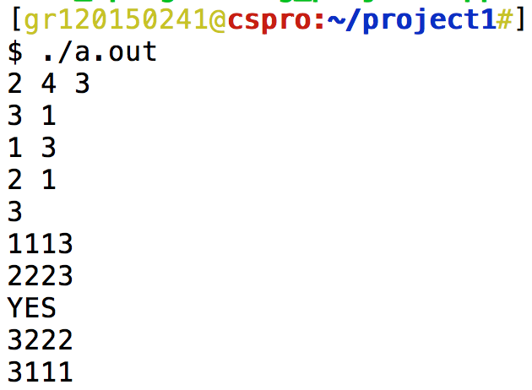
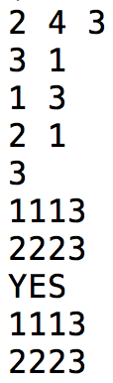
실행 화면(1)
1
3
입력
1
2
2
2
3
1
기본 구현 출력
1
1
1
3
추가 구현 출력
2
2
2
3
3
2
2
2
3
1
1
1

Slide 17
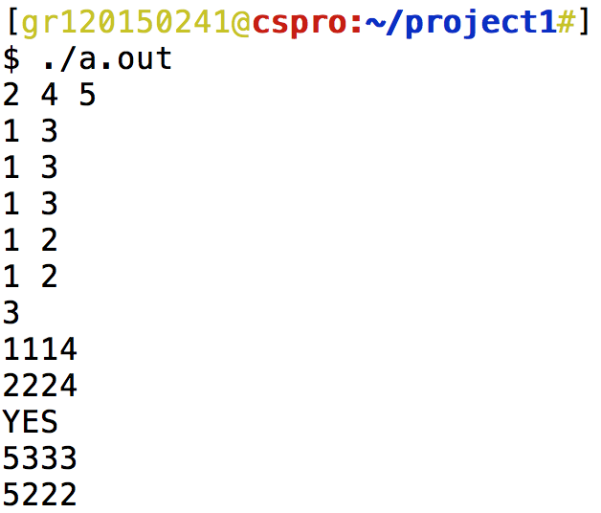
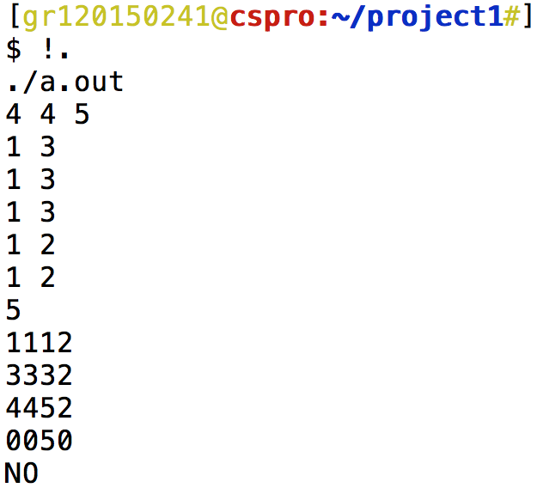
실행 화면(2)

Slide 18
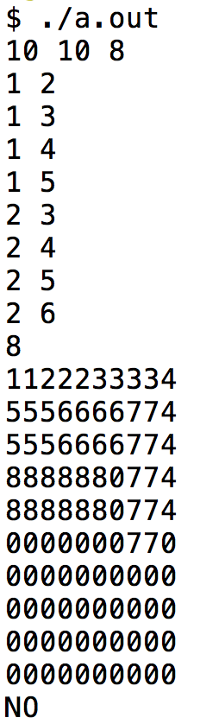
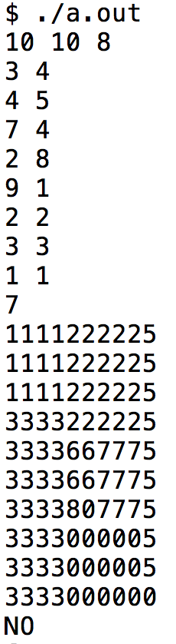
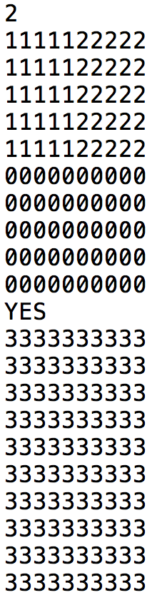
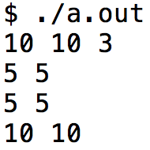
실행 화면(3)
* (맨 오른쪽 예제)한 페이지로 캡쳐가 불가능해서 나눠서 보여줌

Slide 19
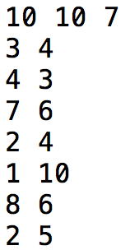
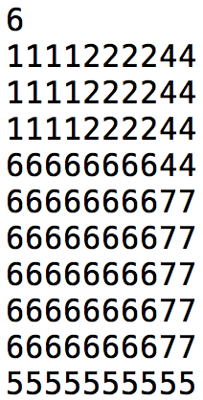
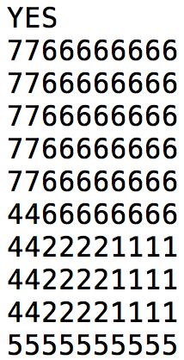
실행 화면(4)
* 한 페이지로 캡쳐가 불가능해서 나눠서 보여줌

Slide 20
평가 기준 및 제출 마감(1)
설계 보고서(30점), 소스 코드(70점) Late시 1일 당 -10점(최대 -50점)
소스 코드 점수 : 여러 테스트 케이스의 결과값(배치한 박스의 수)을 평균내어 많은 박스를 배치한 학생부터 차례로 소스 코드의 점수를 부여한다.
설계 보고서
첨부된 설계 보고서 양식에 맞추어 작성한다.
박스를 배치한 방법을 자세히 기술할 것 (가장 중요)
프로그램 작성
프로그램 구동 불가시 0점, 기본 기능 미구현시 0점
테스트 도중 Segmentation Fault가 발생할 경우 무조건 0점
모든 계산은 포인터 연산으로만 해결한다. 즉, A[i][j]와 같은 표현 한번이라도 사용시 감점. -10점
자신의 코드를 다른 사람이 알기 쉽게 주석을 자세히 적는다. 없을시 -5점
COPY 발견 시, 이유를 불문하고 두 사람 모두 0점
전역 변수 사용 불가능. 한번이라도 사용시 -10점
정적 배열 선언 불가능. 한번이라도 사용시 -10점

Slide 21
평가 기준 및 제출 마감(2)
제출 방법
proj1_학번 이름의 폴더를 만들고, 이 폴더에 소스파일, Makefile, 설계보고서를 넣어서 폴더를 tar로 압축하여 제출. (Appendix A 참고) a.out등 실행 파일은 모두 제거한 뒤 압축하여 보낼 것. 실행 파일이 포함되면 gmail로 부터 반송될 수 있음.
제출 형식
main()함수가 있는 파일 : 학번.c ( 20140000.c )
압축파일 : proj1_학번.tar.gz ( proj1_20140000.tar.gz )
메일 제목 : [proj1]학번 ( [proj1]20140000 )
제출일 : 2015/11/08(일요일) 23:59:59 까지
Late – 2015/11/13(금) 23:59:59까지 (-50점)
제출메일 : 2015cprogramming02@gmail.com

Slide 22
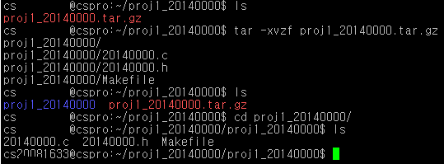
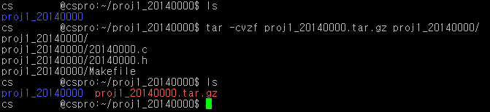
Appendix A – tar.gz
tar.gz 파일 압축 풀기
tar.gz 압축 하기(폴더)
소스 파일이 포함된 directory
압축 파일명

Slide 23
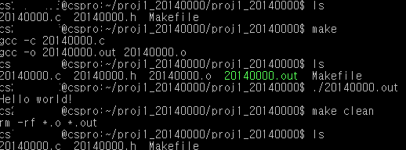
Appendix B - Makefile
제출할 때에는 반드시 make clean 상태로 제출한다.
make를 입력하면 자동으로 Makefile의 내용을 바탕으로 컴파일 한다
Makefile 내의 [clean : ] 규칙을 실행한다. 자세한 것은 첨부된 Makefile 참조

